Slide 1
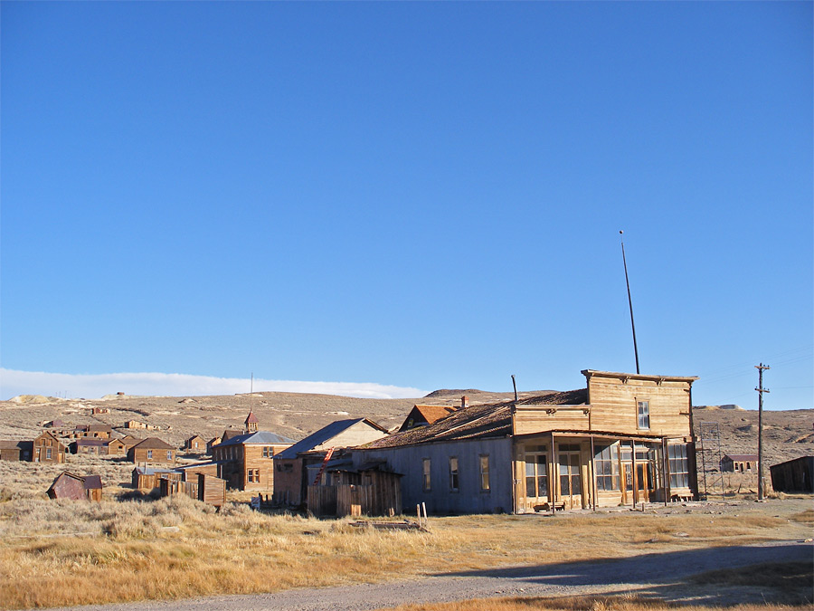
Bodie State
Historic Park
La Boutique Del PowerPoint.net

Slide 2
Bodie State Historic Park é uma das cidades-fantasma mais bem preservadas, localizada no Estado da Califórnia, nos Estados Unidos. Bodie, ainda possui uma parte da sua estrutura preservada, que sobreviveram aos incêndios, as mudanças de clima e ao vandalismo. A cidade de Bodie ganhou destaque com o declínio da mineração ao longo da encosta ocidental da Sierra Nevada, onde garimpeiros cruzaram a encosta oriental em 1859 em busca de ouro. Hoje, uma pequena parte das casas estão ainda intactas e recebem turistas e visitantes: decoração e objetos pessoais que se conservaram por um século, dão a impressão que os habitantes fugiram precipitadamente das próprias casas. Mais de 200.000 pessoas por ano visitam este verdadeira cidade fantasma, que é considerada uma referência histórica nacional e um importante local turístico da região de Serra Nevada.
Bodie State Historic Park es uno de los pueblos fantasma mejor conservados, que se encuentra en el estado de California, en Estados Unidos. Bodie, también tiene una parte de su estructura conservada, que sobrevivió a los incendios, cambios climáticos y el vandalismo. La ciudad de Bodie ganó prominencia con el declive de la minería a lo largo de la vertiente occidental de la Sierra Nevada, donde los prospectores cruzaron la vertiente oriental en 1859 en busca de oro. Hoy en día, una pequeña parte de las casas todavía están intactas y reciben turistas y visitantes: decoración y objetos personales que se han conservado durante un siglo, dando la impresión de que los habitantes huyeron precipitadamente de sus casas. Más de 200.000 personas al año visitan este verdadero pueblo fantasma, que se considera una referencia histórica nacional y un importante lugar de interés turístico en la región Sierra Nevada.
La Boutique Del PowerPoint.net

Slide 3
La Boutique Del PowerPoint.net

Slide 4
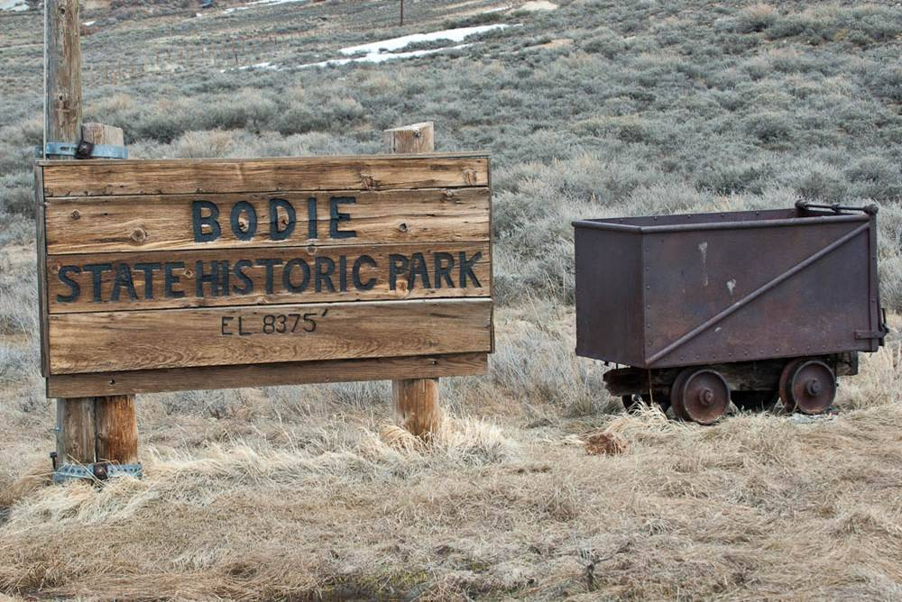
La Boutique Del PowerPoint.net

Slide 5
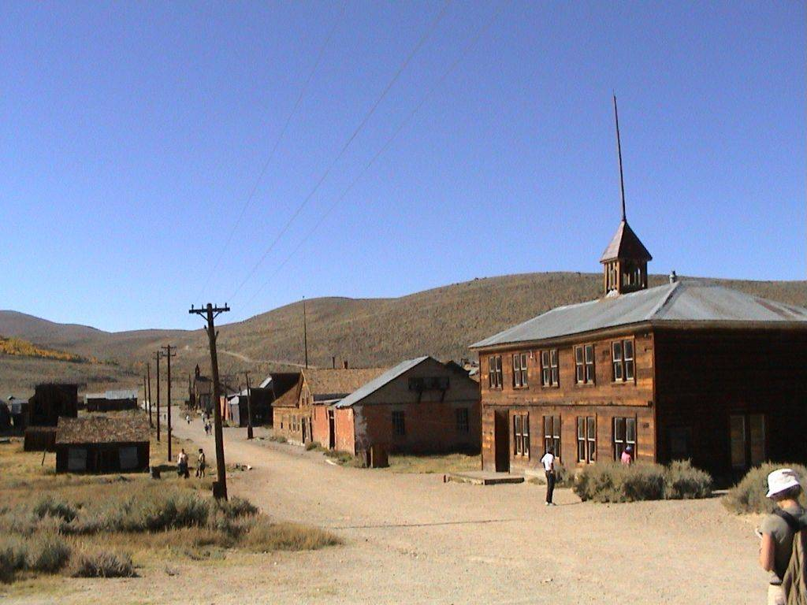
La Boutique Del PowerPoint.net

Slide 6
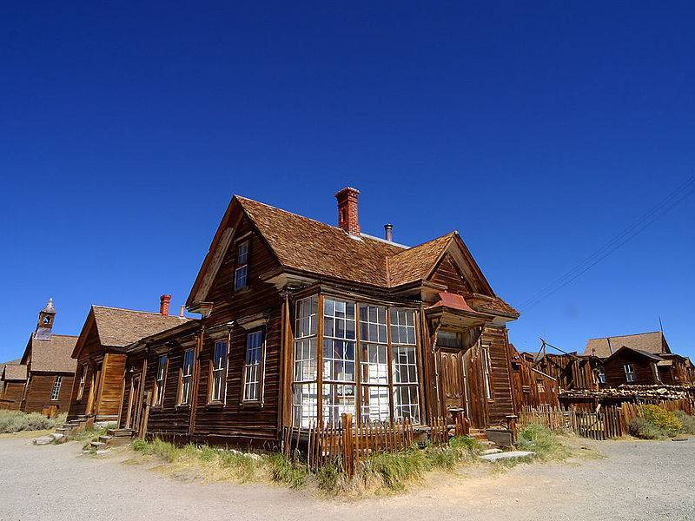
La Boutique Del PowerPoint.net

Slide 7
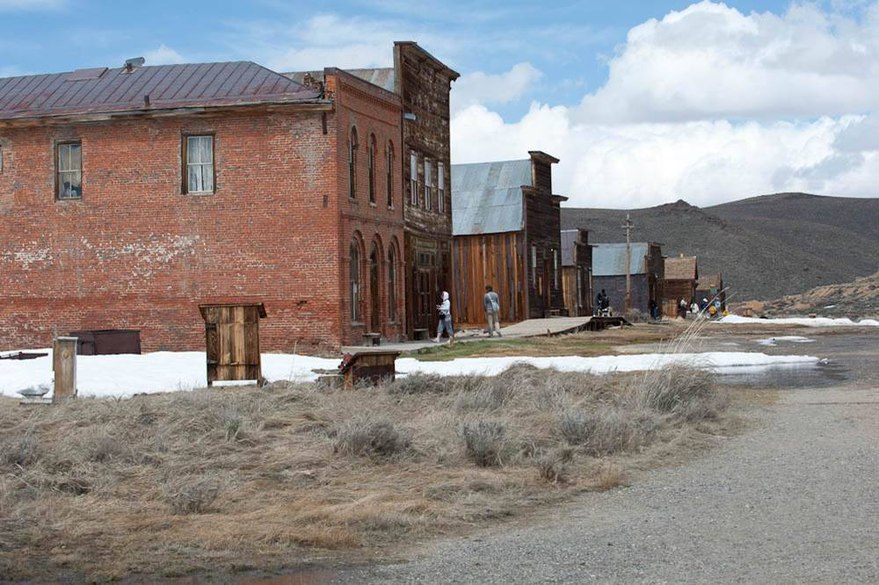
La Boutique Del PowerPoint.net

Slide 8
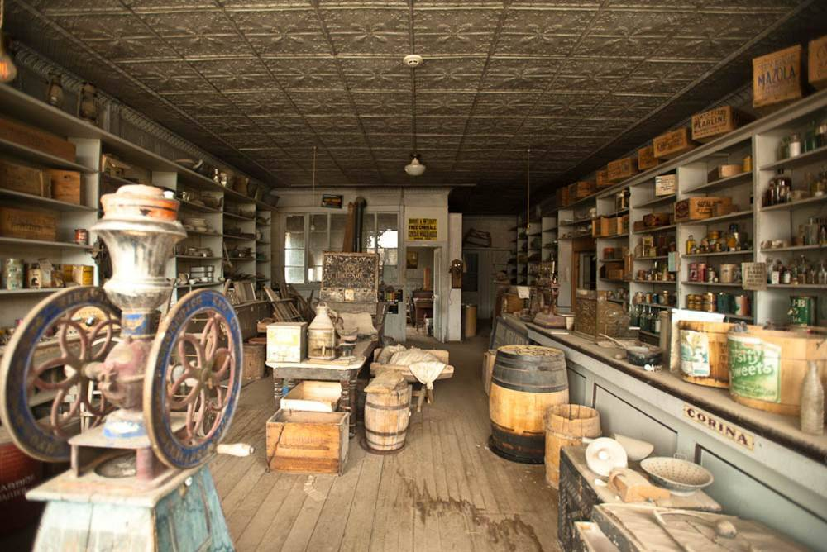
La Boutique Del PowerPoint.net

Slide 9
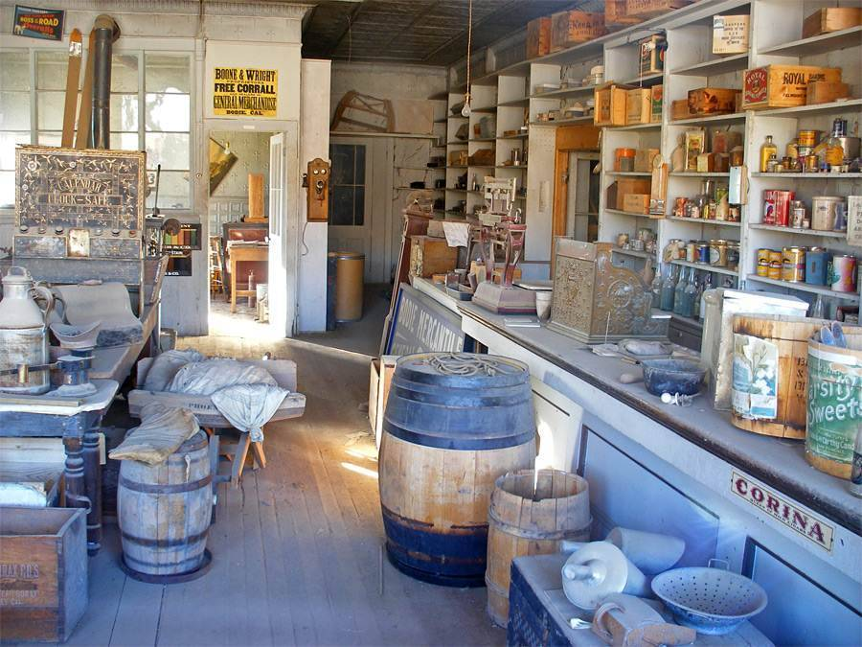
La Boutique Del PowerPoint.net

Slide 10
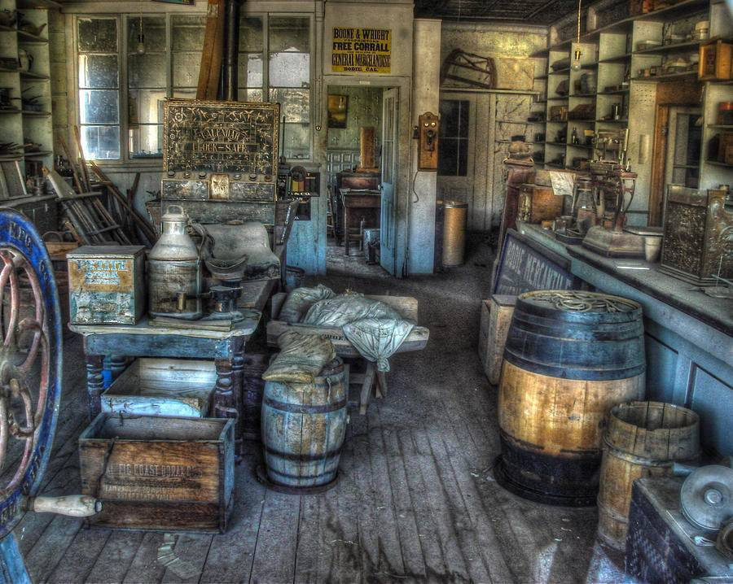
La Boutique Del PowerPoint.net

Slide 11
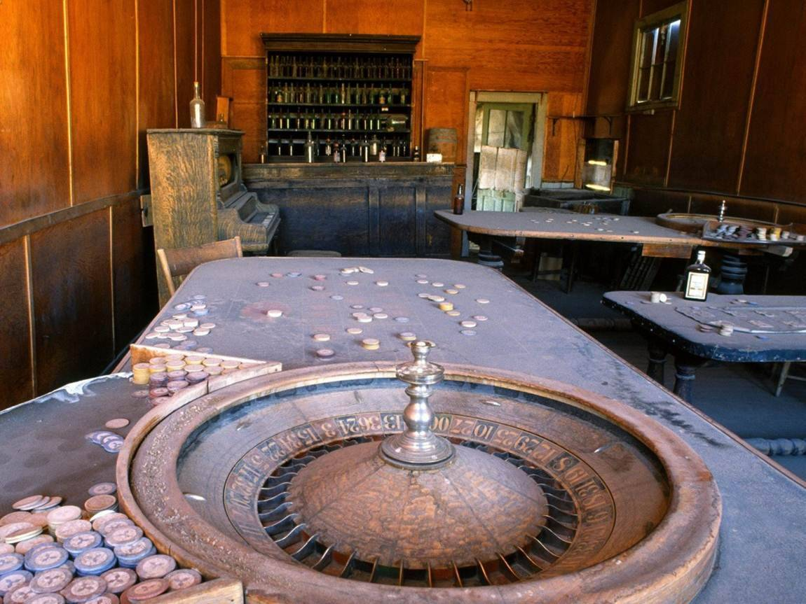
La Boutique Del PowerPoint.net

Slide 12
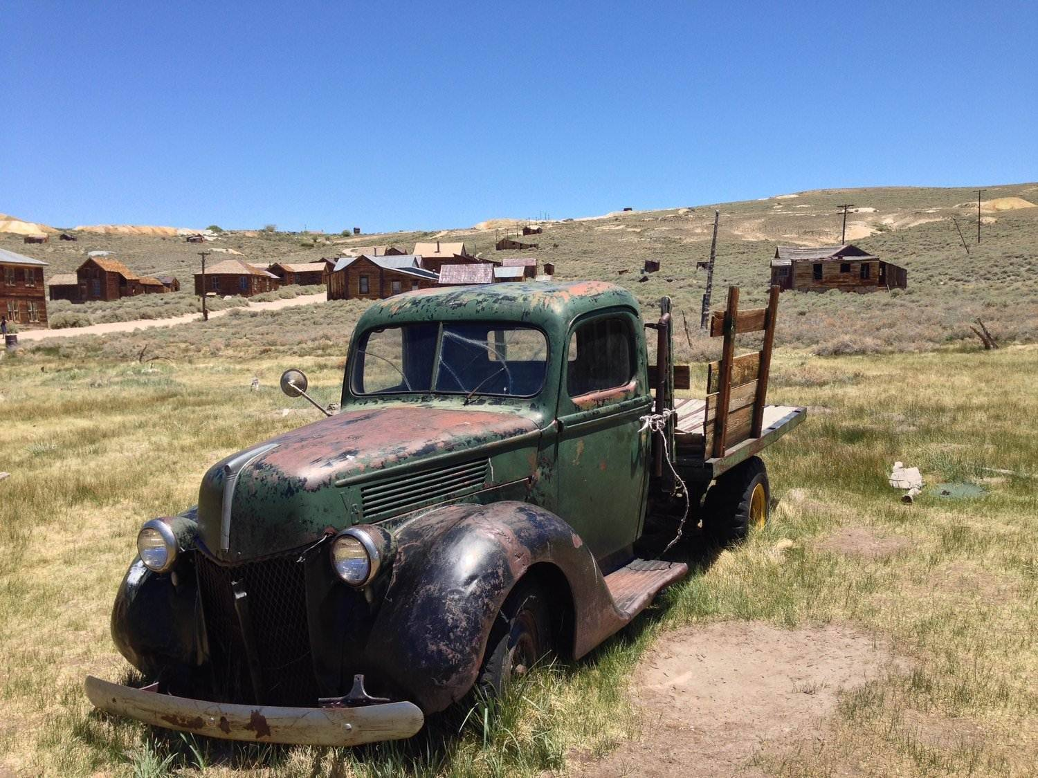
La Boutique Del PowerPoint.net

Slide 13
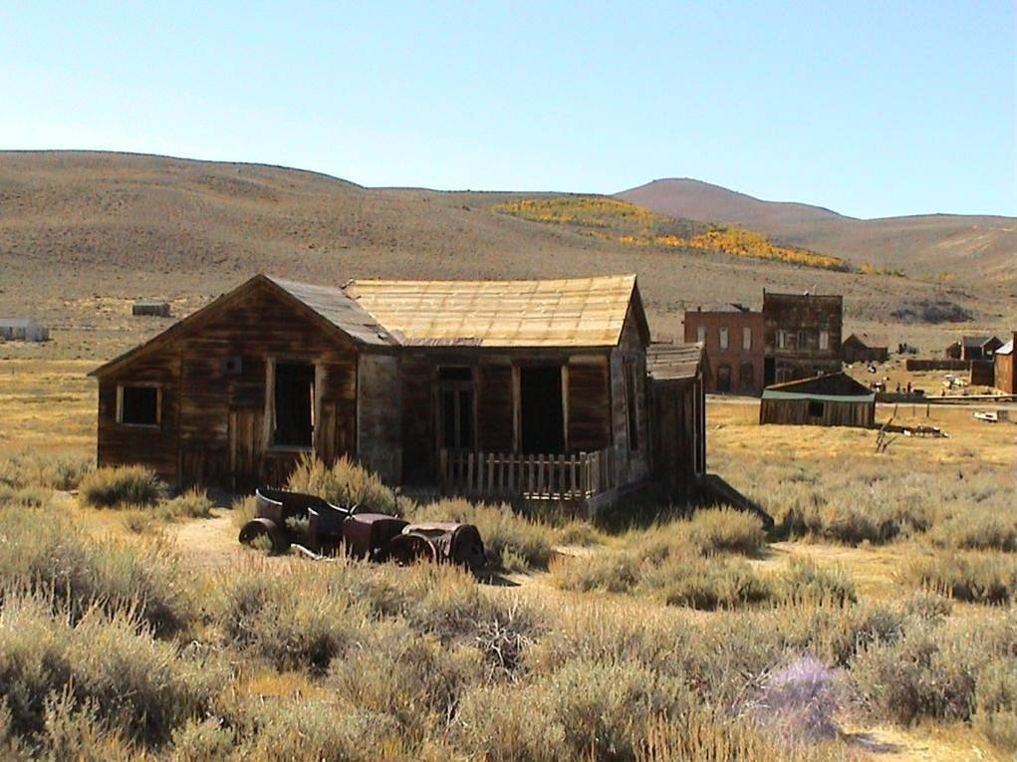
La Boutique Del PowerPoint.net

Slide 14
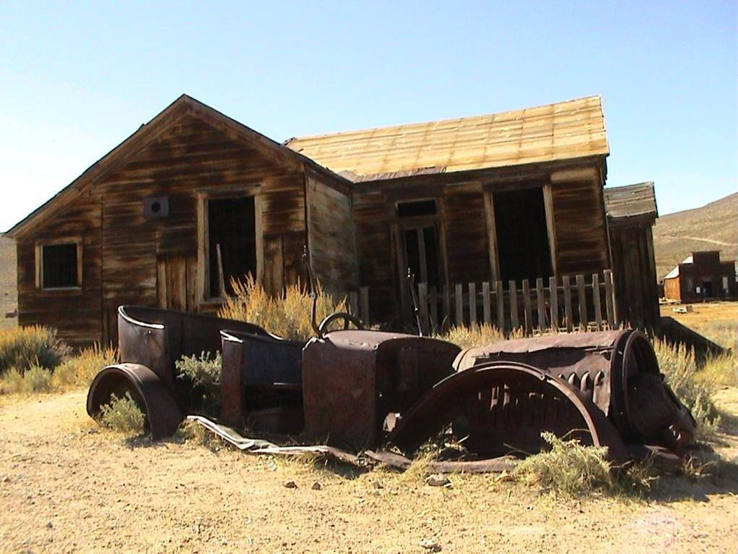
La Boutique Del PowerPoint.net

Slide 15
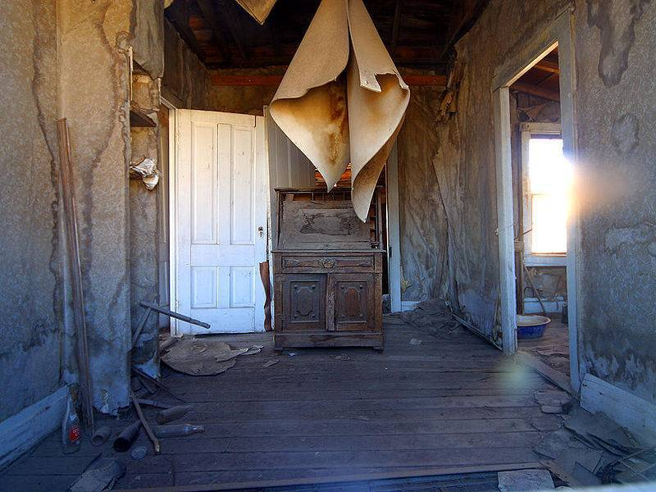
La Boutique Del PowerPoint.net

Slide 16
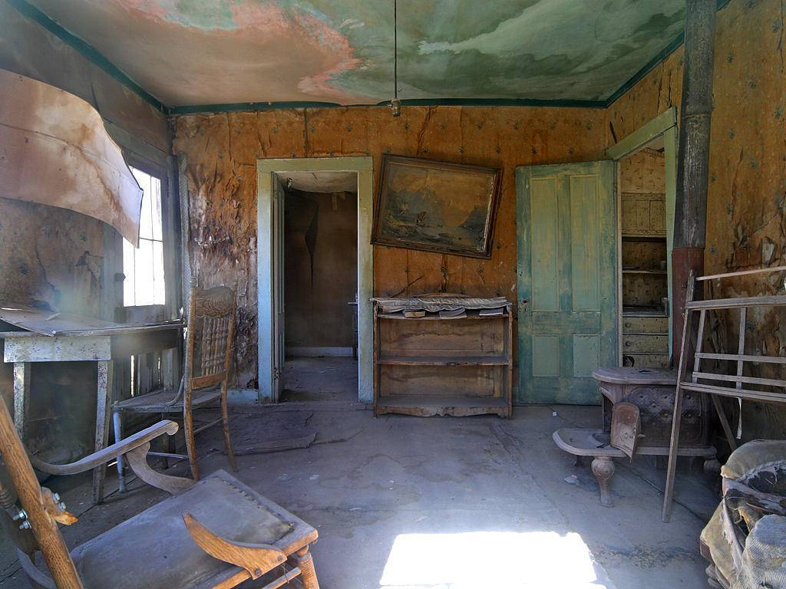
La Boutique Del PowerPoint.net

Slide 17
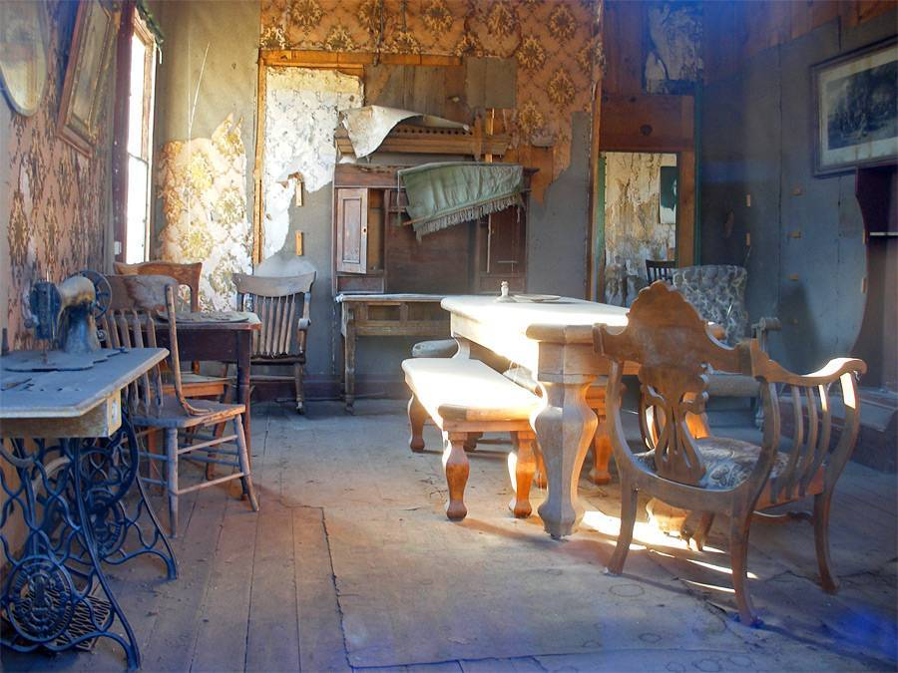
La Boutique Del PowerPoint.net

Slide 18
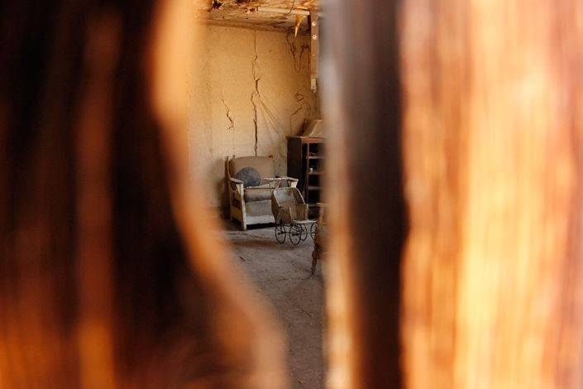
La Boutique Del PowerPoint.net

Slide 19
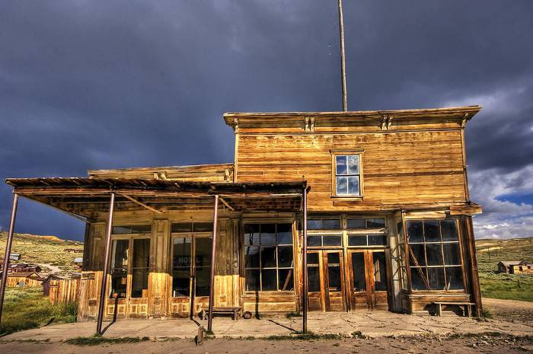
La Boutique Del PowerPoint.net

Slide 20
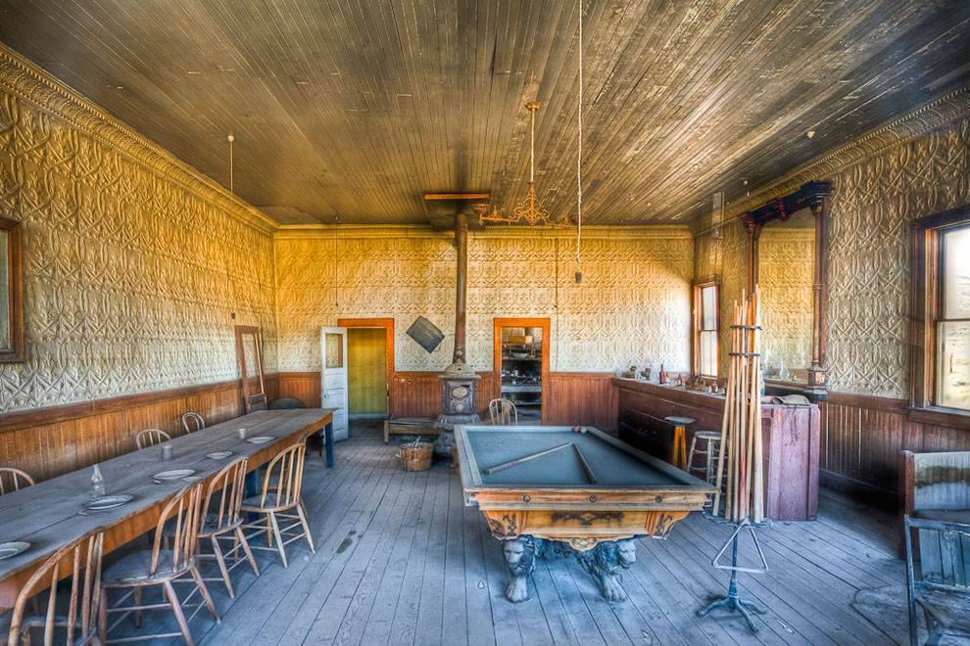
La Boutique Del PowerPoint.net

Slide 21
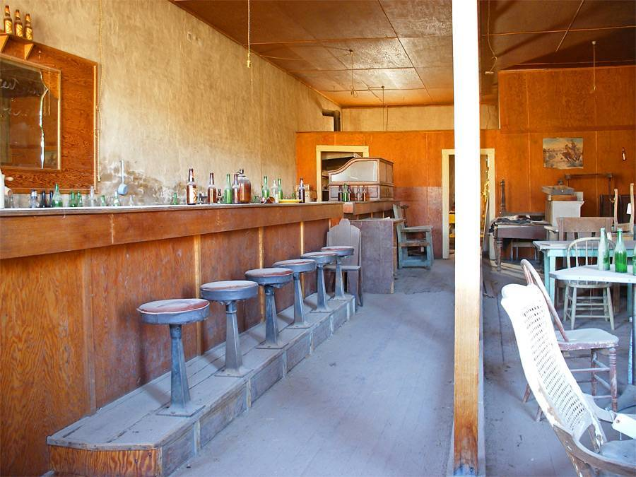
La Boutique Del PowerPoint.net

Slide 22
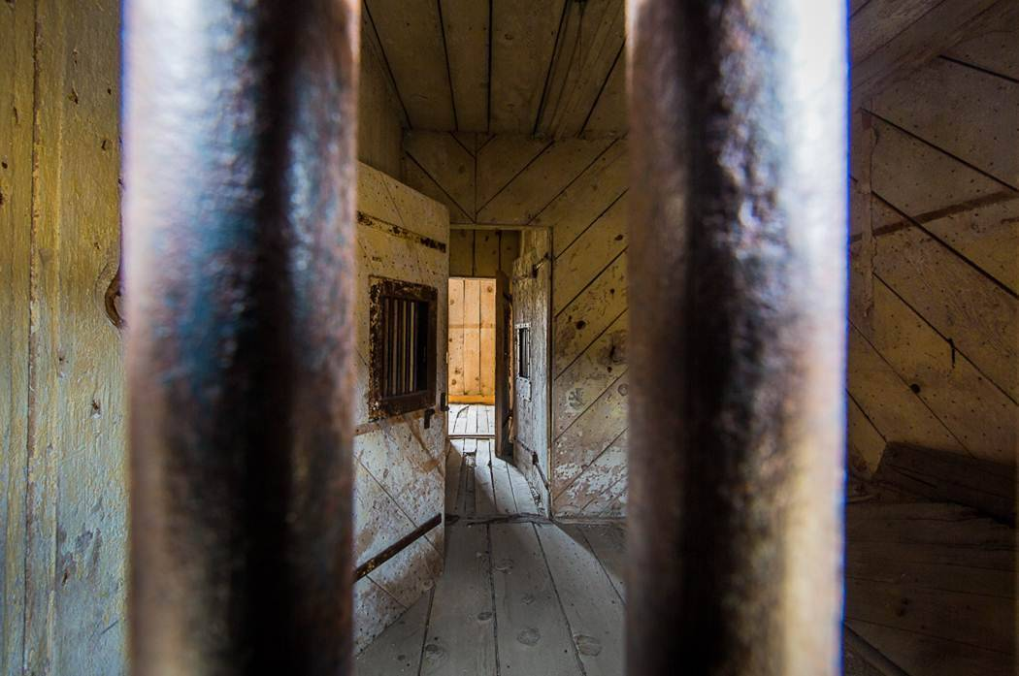
La Boutique Del PowerPoint.net

Slide 23
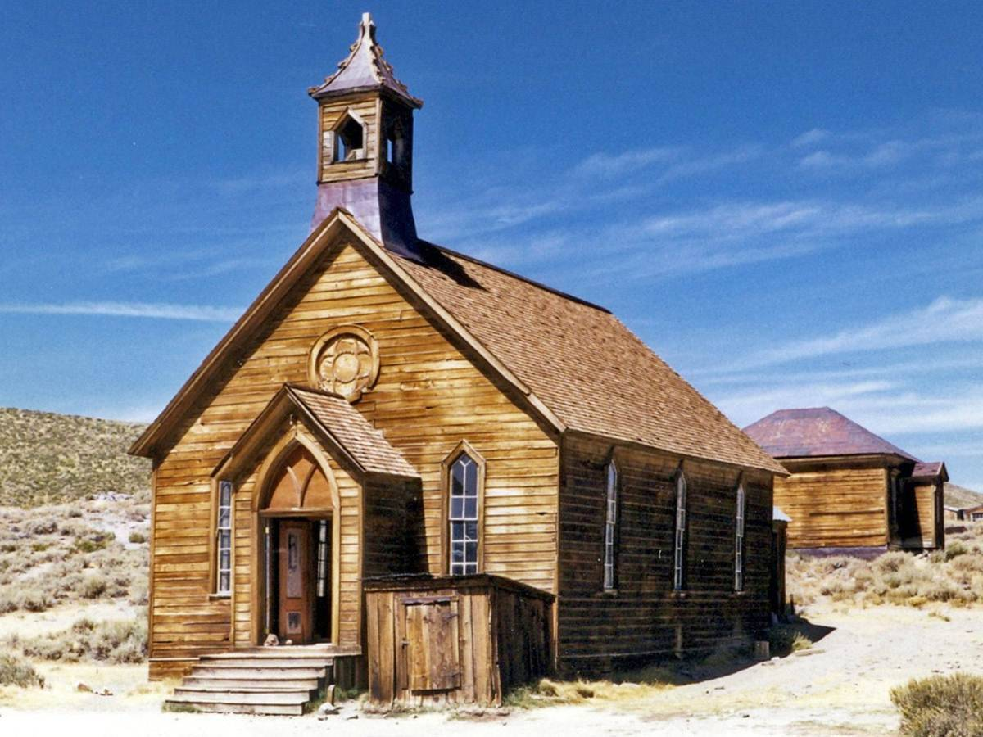
La Boutique Del PowerPoint.net

Slide 24
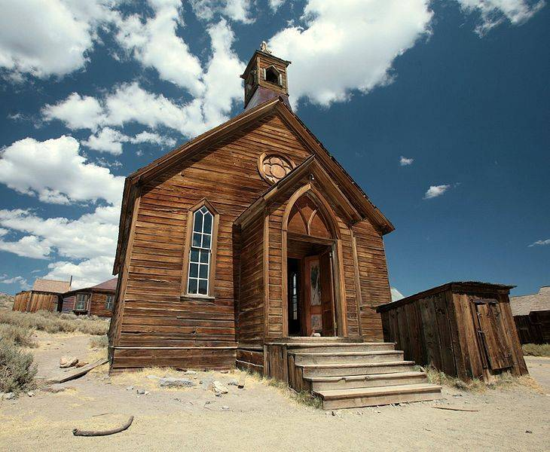
La Boutique Del PowerPoint.net

Slide 25
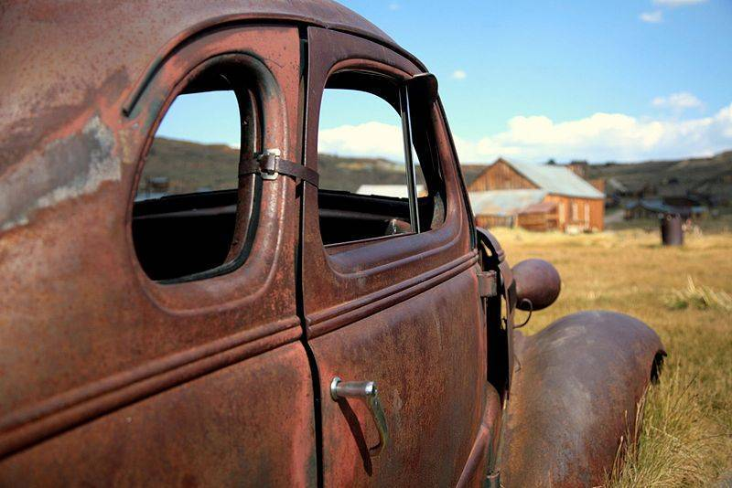
La Boutique Del PowerPoint.net

Slide 26
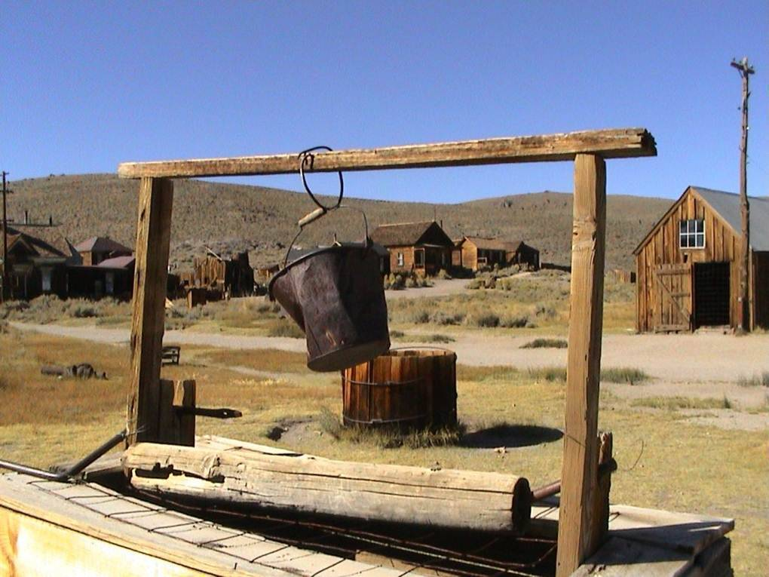
La Boutique Del PowerPoint.net

Slide 27
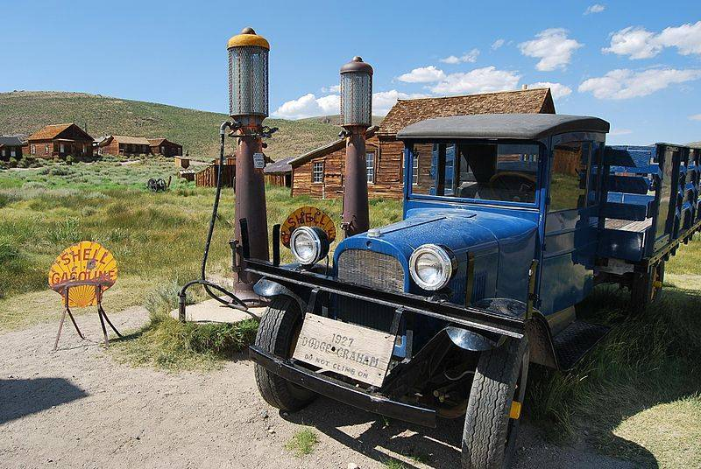
La Boutique Del PowerPoint.net

Slide 28
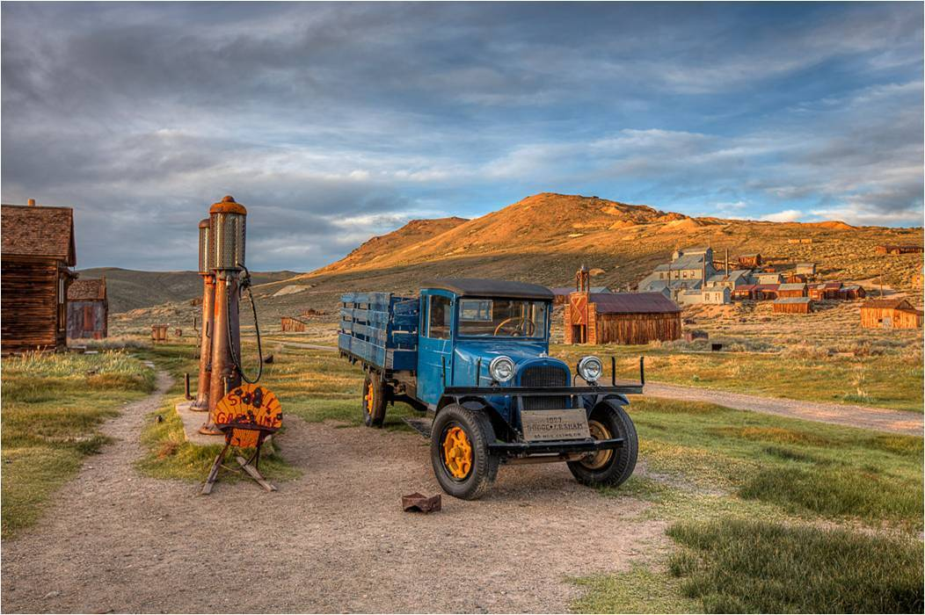
La Boutique Del PowerPoint.net

Slide 29
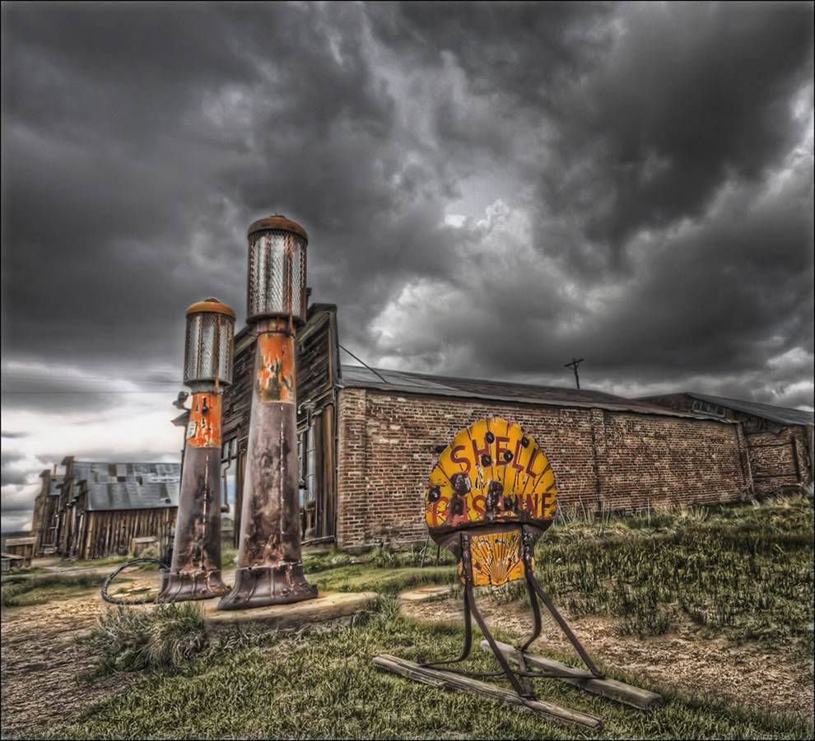
La Boutique Del PowerPoint.net

Slide 30
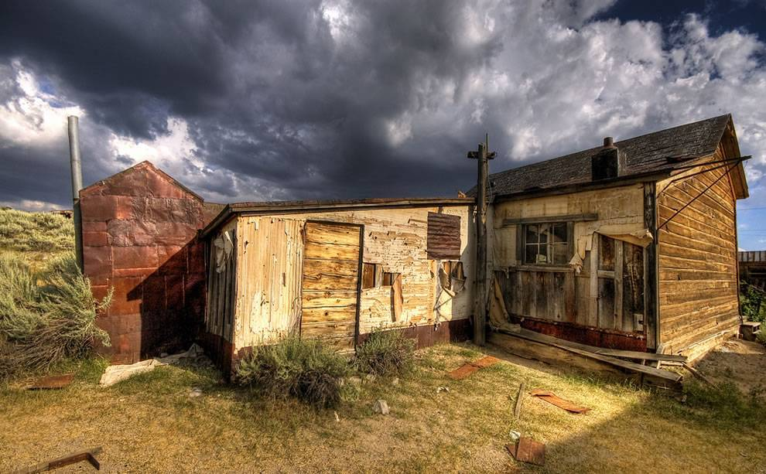
La Boutique Del PowerPoint.net

Slide 31
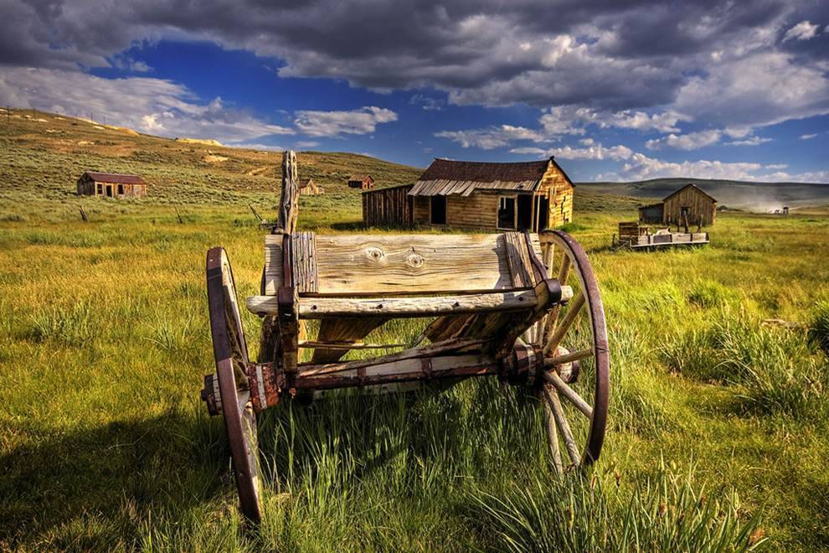
La Boutique Del PowerPoint.net

Slide 32
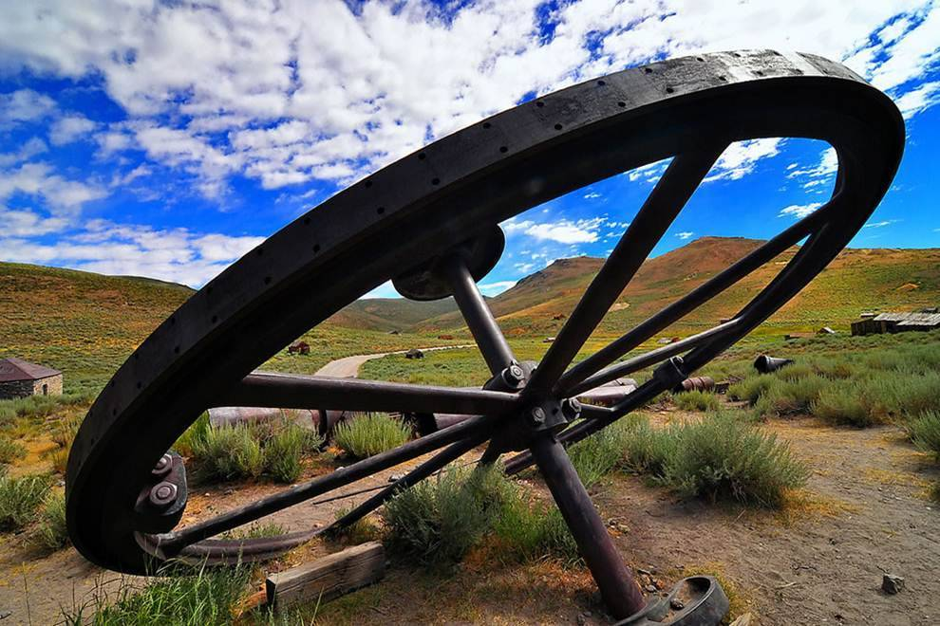
La Boutique Del PowerPoint.net

Slide 33
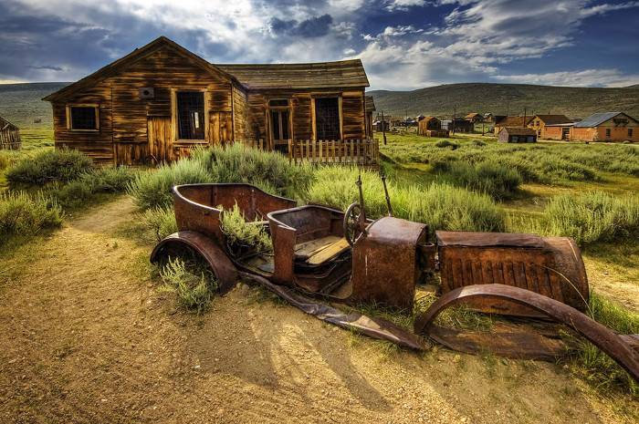
La Boutique Del PowerPoint.net

Slide 34
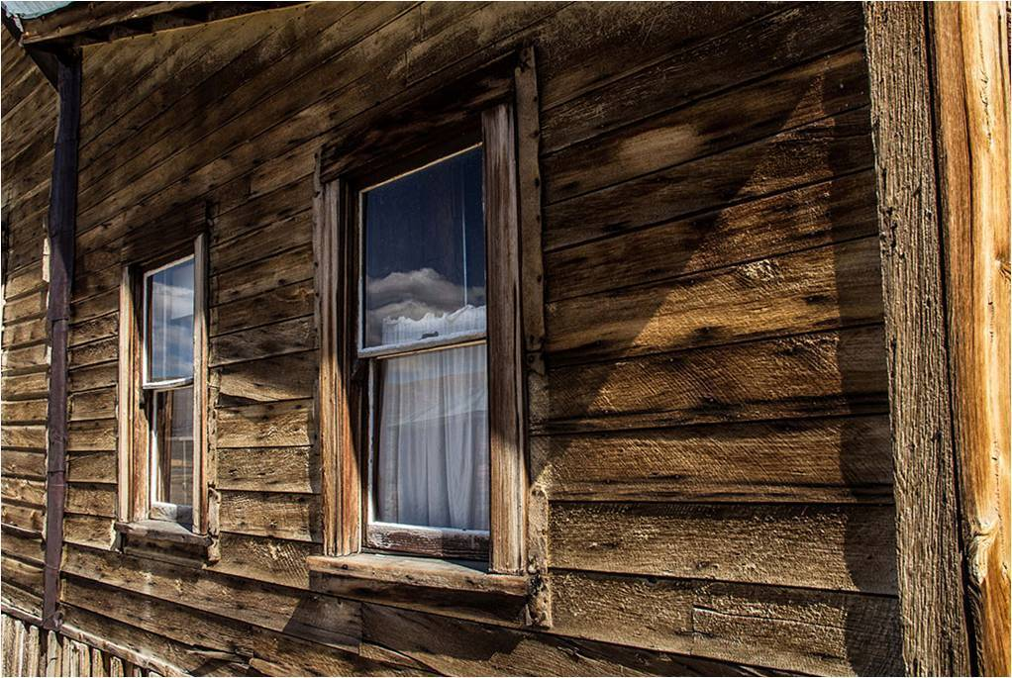
La Boutique Del PowerPoint.net

Slide 35
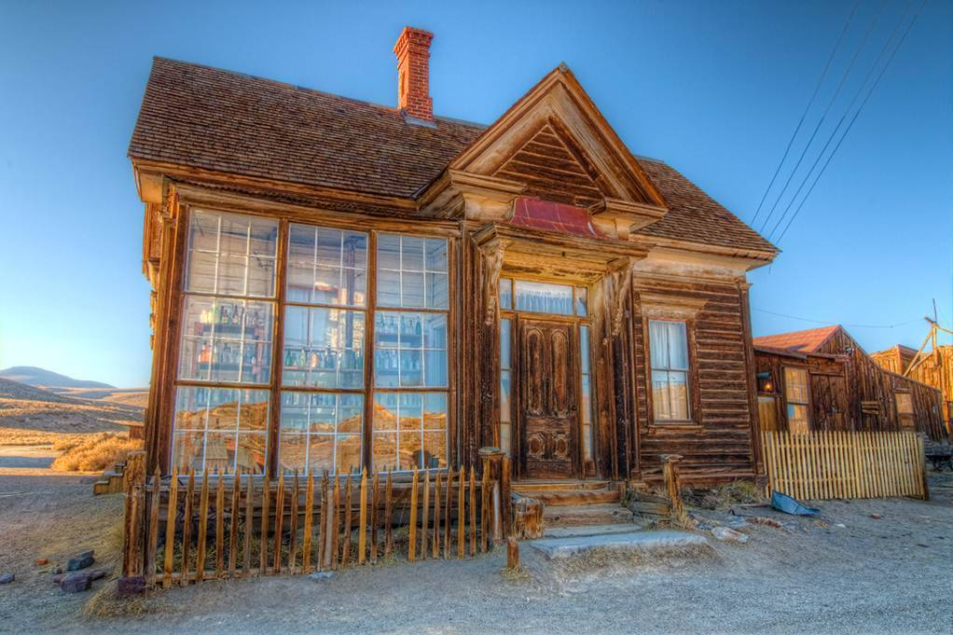
La Boutique Del PowerPoint.net

Slide 36
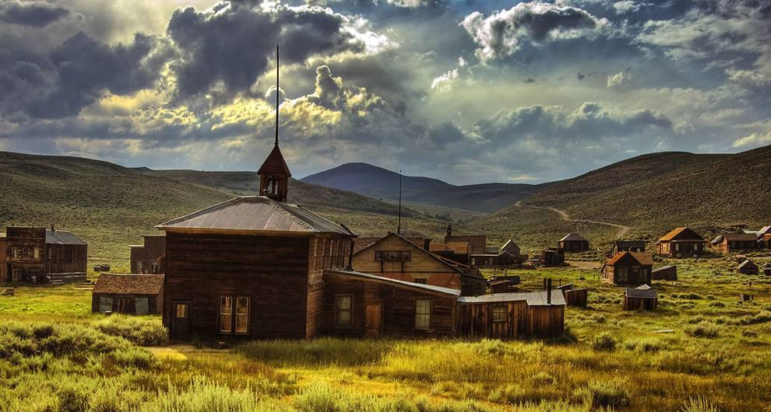
La Boutique Del PowerPoint.net

Slide 37
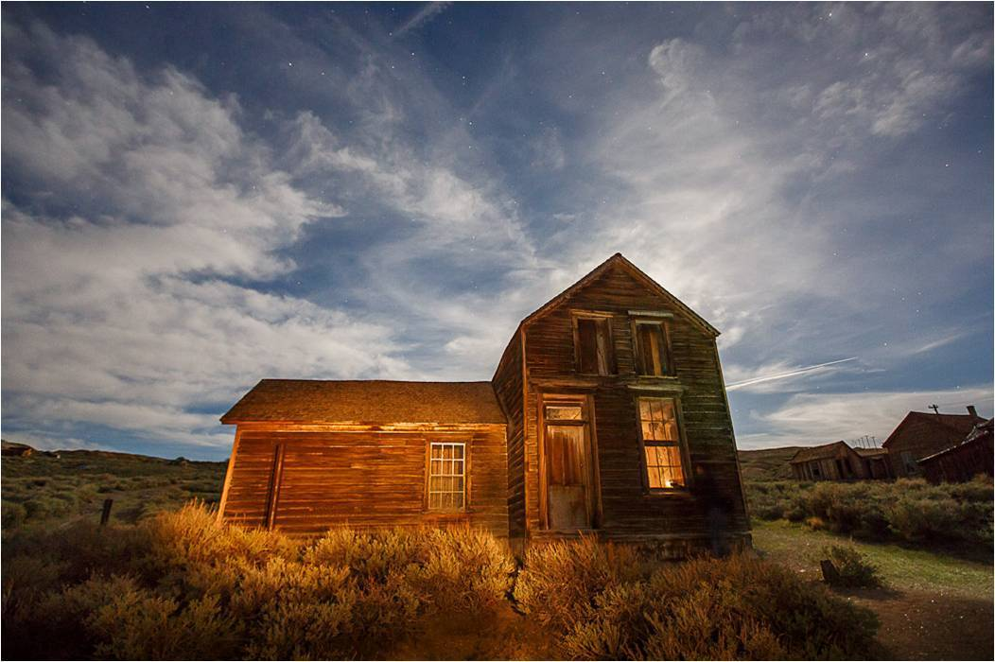
La Boutique Del PowerPoint.net

Slide 38
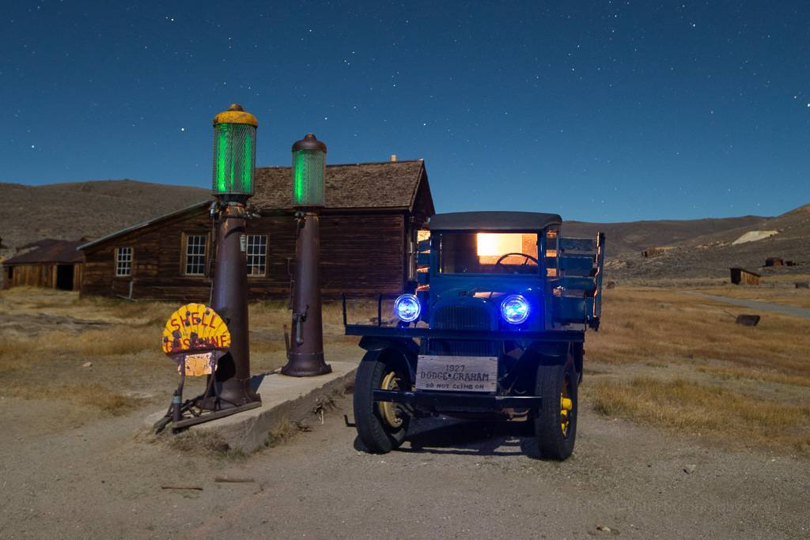
La Boutique Del PowerPoint.net

Slide 39
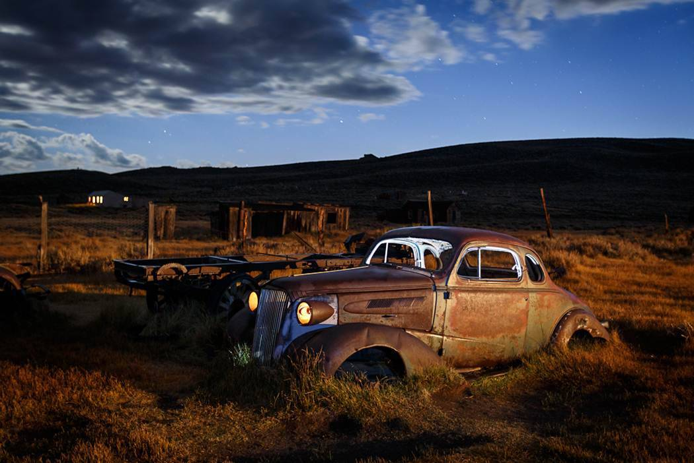
La Boutique Del PowerPoint.net

Slide 40
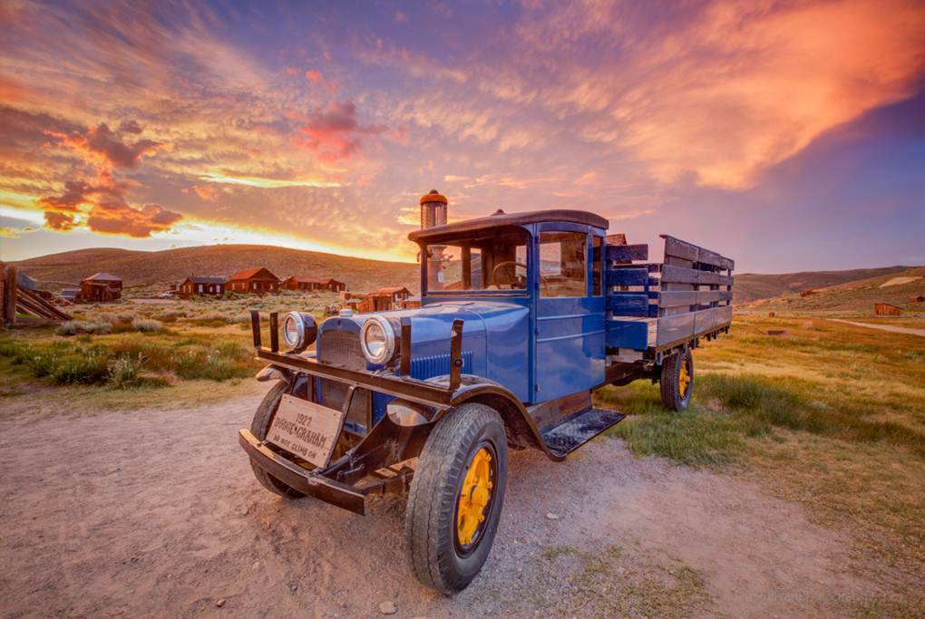
La Boutique Del PowerPoint.net

Slide 41
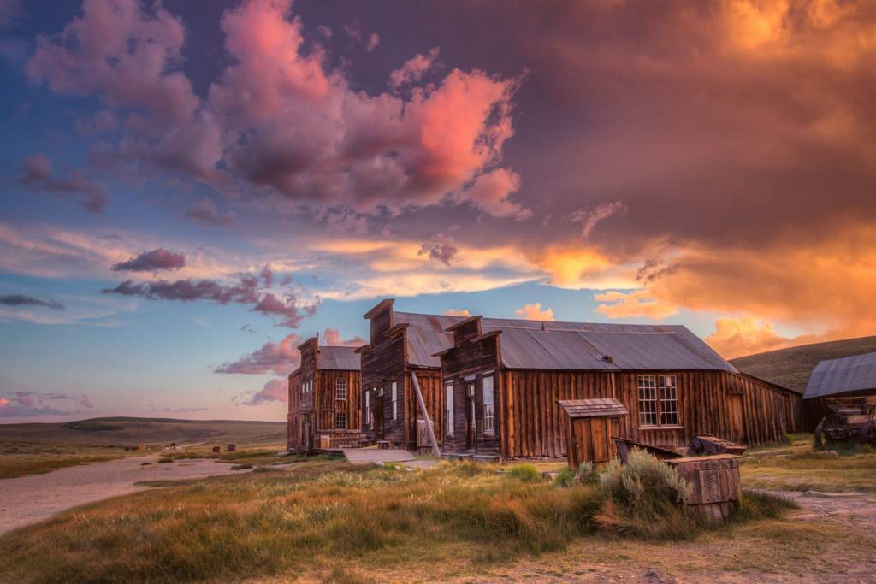
La Boutique Del PowerPoint.net

Slide 42
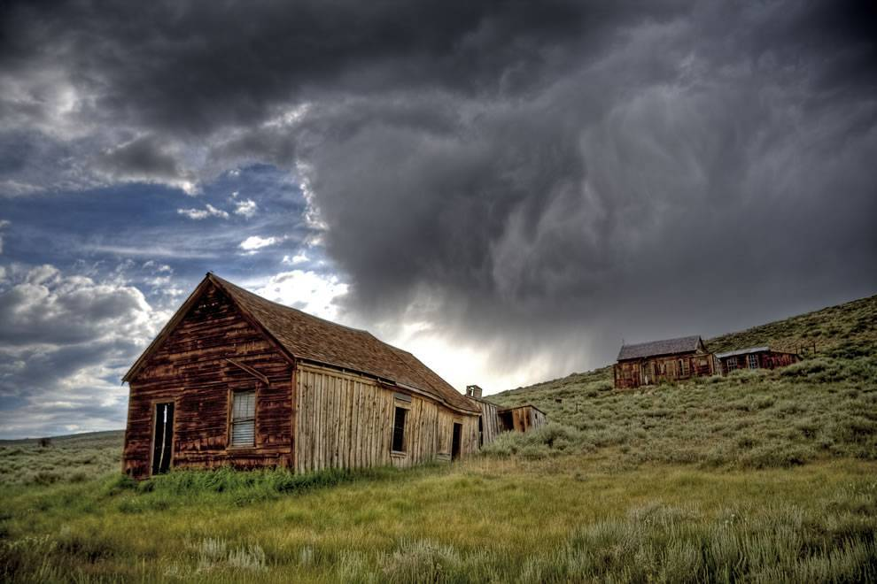
La Boutique Del PowerPoint.net

Slide 43
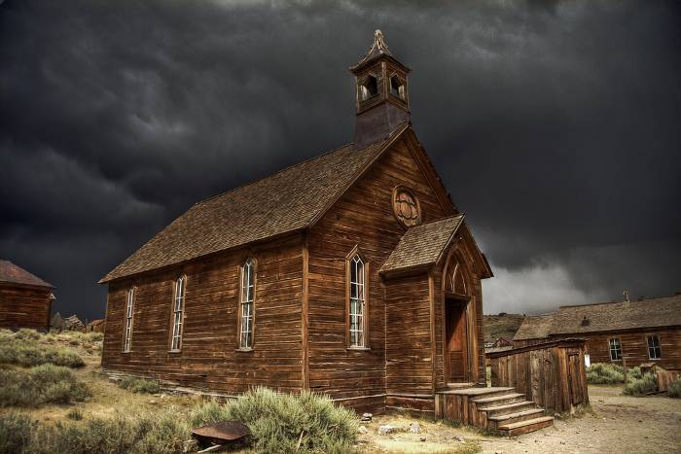
La Boutique Del PowerPoint.net

Slide 44
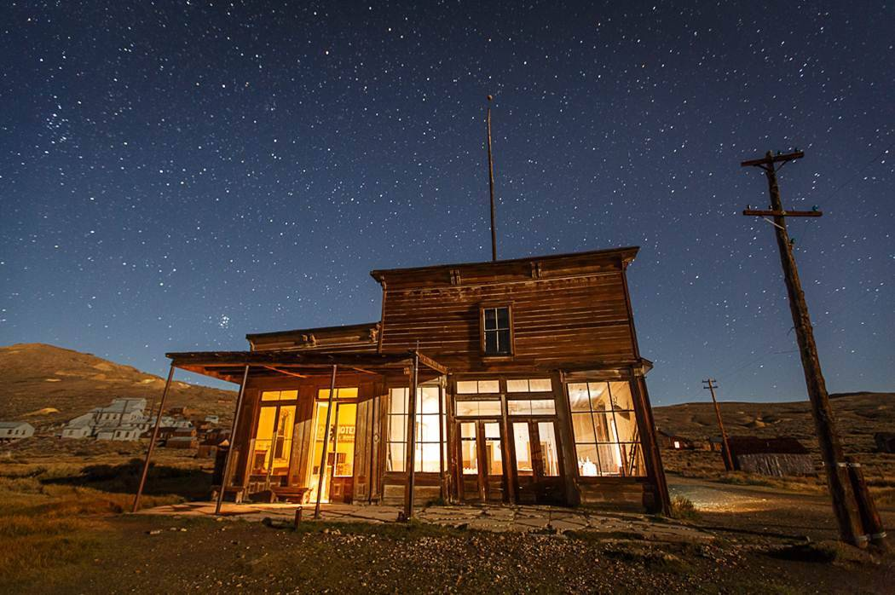
La Boutique Del PowerPoint.net

Slide 45
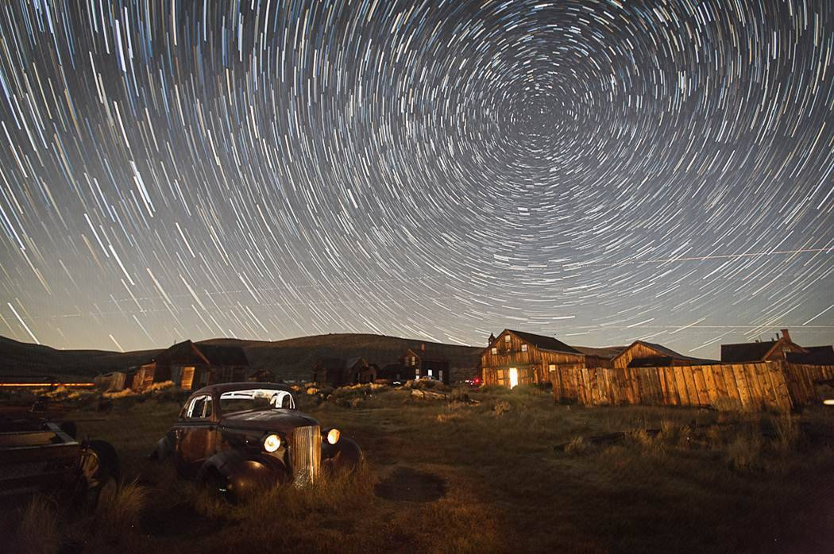
La Boutique Del PowerPoint.net

Slide 46
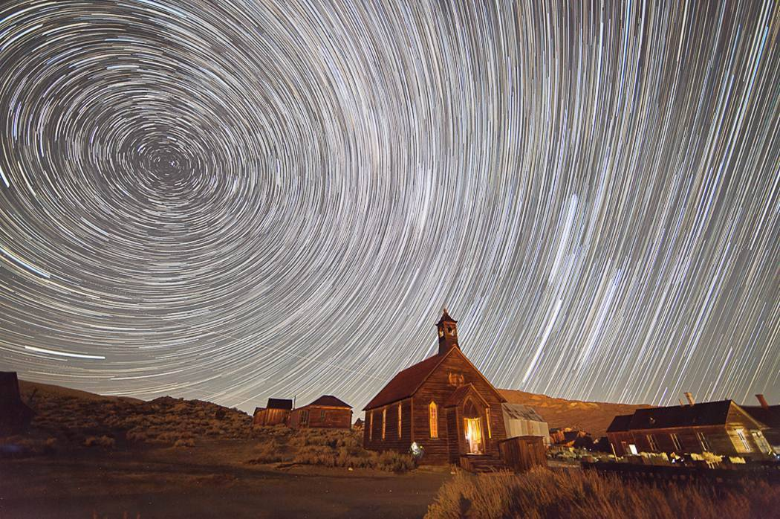
La Boutique Del PowerPoint.net

Slide 47
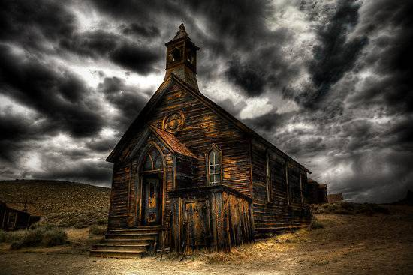
La Boutique Del PowerPoint.net

Slide 48



Fim
Imagens: Internet
Texto: Internet
La Boutique Del PowerPoint.net

Slide 49


